Slide 1



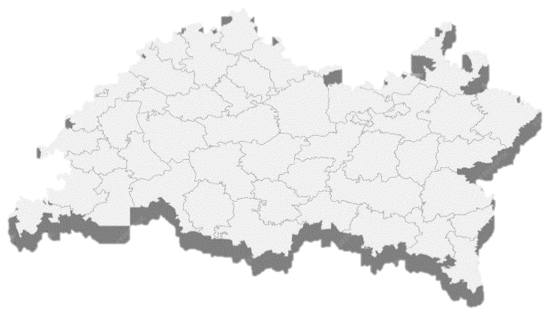




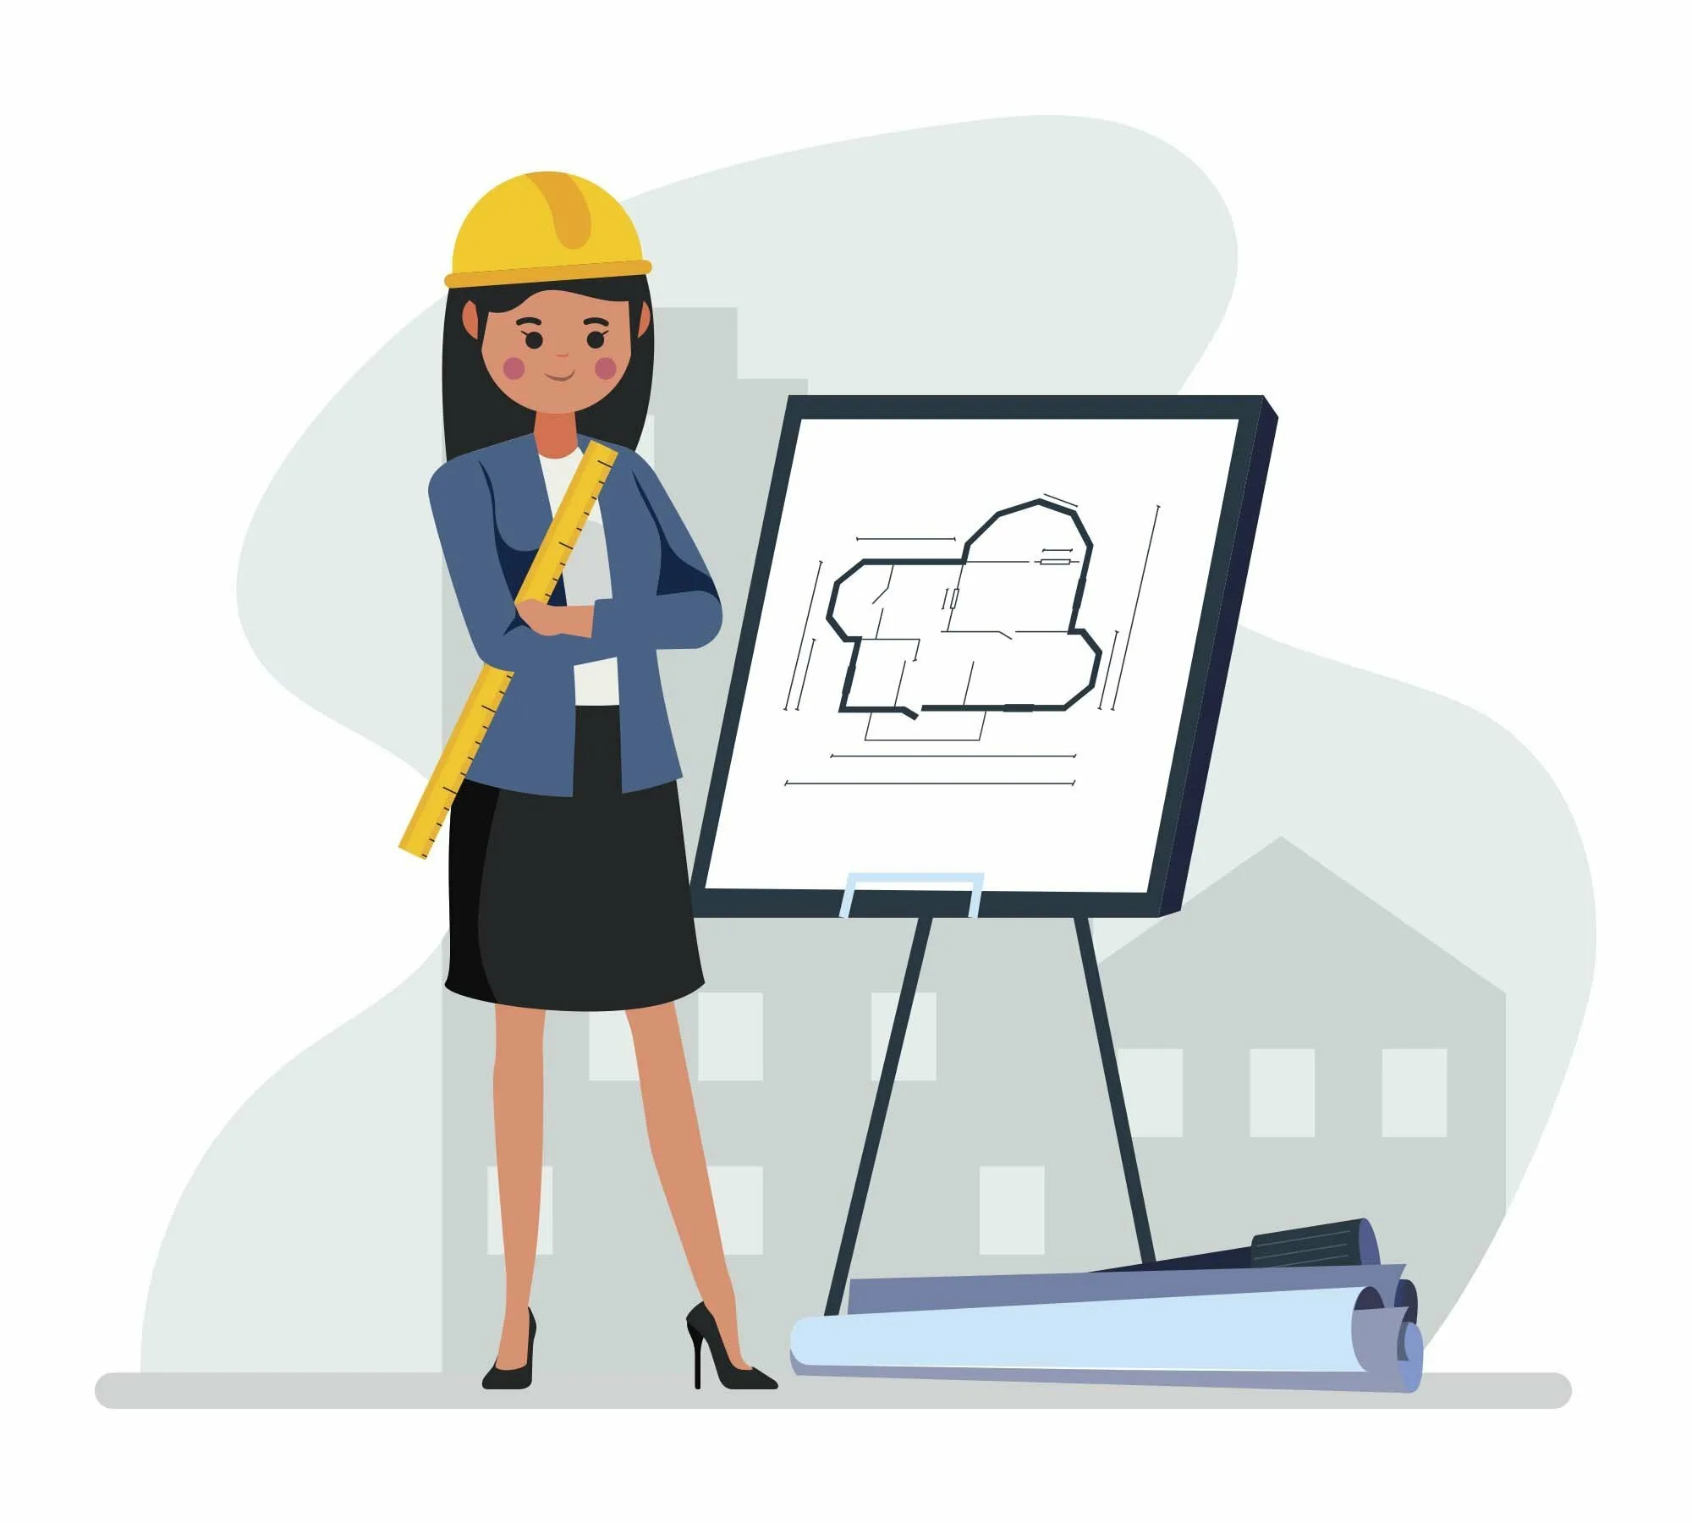

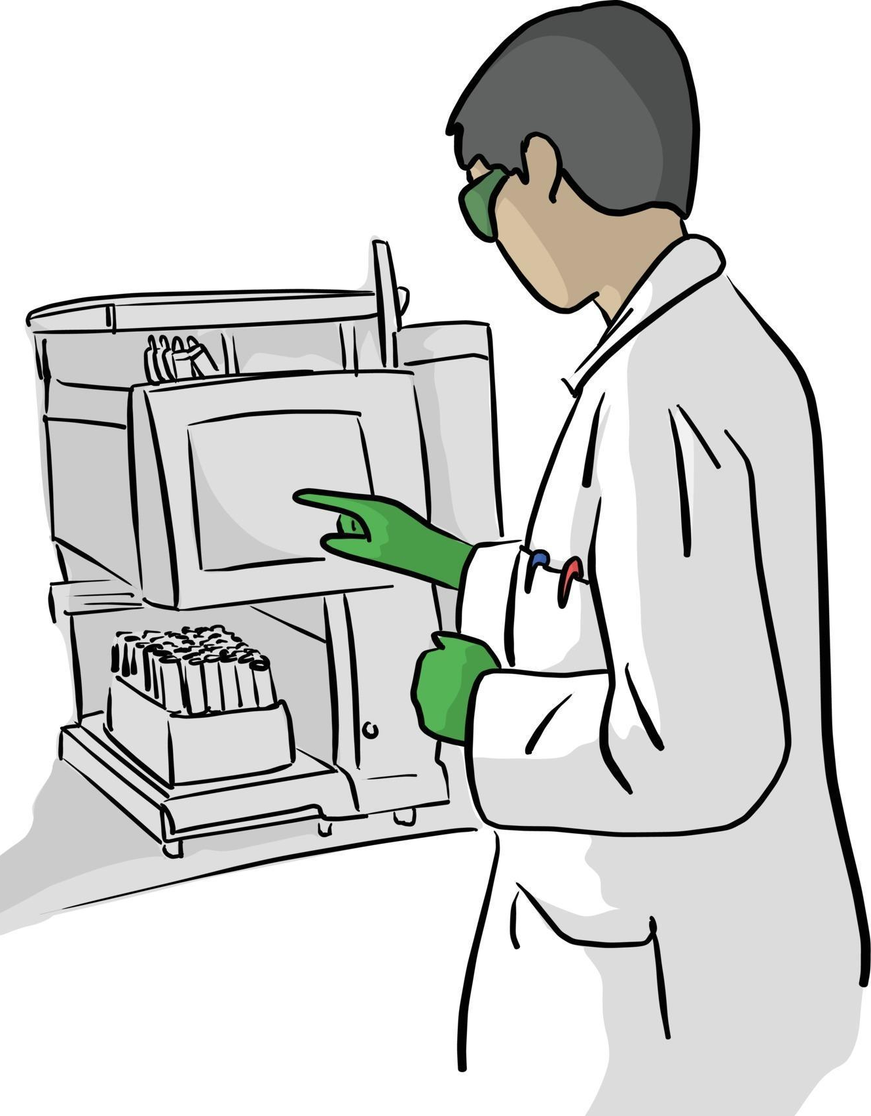

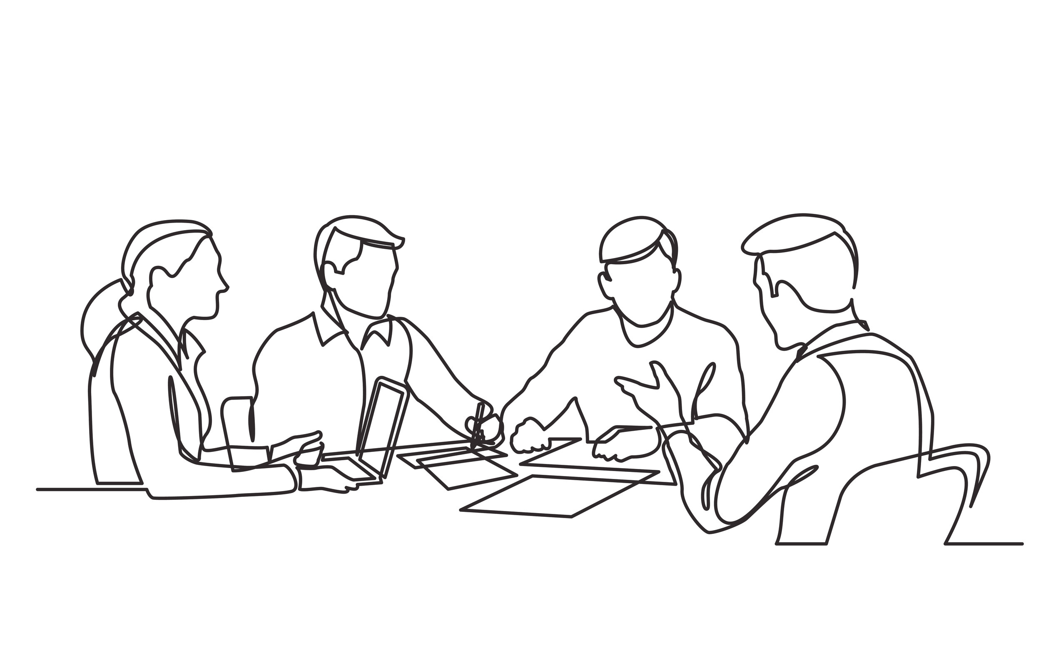




КАРЬЕРНАЯ КАРТА
18.02.07
ТЕХНОЛОГИЯ ПРОИЗВОДСТВА И ПЕРЕРАБОТКИ ПЛАСТИЧЕСКИХ МАСС И ЭЛАСТОМЕРОВ
ЧЕМУ НАУЧИМ:
Средняя заработная плата по
республике Татарстан от 75 991 руб.
Подготавливать сырье, реагенты и материалы к работе, контролировать качество исходного сырья и готовой продукции;
Работать с технологическими процессами высокомолекулярных и высокоэффективных соединений.
НАЧАЛЬНИК ГРУППЫ
ГЛАВНЫЙ СПЕЦИАЛИСТ
ГЛАВНЫЙ ИНЖЕНЕР
ИНЖЕНЕР-ТЕХНОЛОГ 1-3 РАЗРЯДА
НАЧАЛЬНИК ОТДЕЛА
СТУДЕНТ
ЛАБОРАНТ
4 РАЗРЯДА –
6 РАЗРЯДА
ТЕХНИК
39-42года
42года
ЛАБОРАНТ
3 РАЗРЯДА
33-36лет
36-39лет
15-19лет
25-27лет
27-33года
20-22года
22-25лет
Высшее образование.
Ответственность за функцию технической поддержки работы предприятия
Организаторские способности
Профессионально -личностные качества
З/п: от 1800 000 ₽
Обучение квалификации
«Техник-технолог»
З/п: 5 000 ₽ – 15 000 ₽
Высшее образование.
Осуществление руководства бригадой (группой) работников.
З/п: от 100 000 ₽
Высшее образование.
Опыт работы на нижестоящей должности не менее 3 лет.
З/п: от 120 000 ₽
Высшее образование.
Обеспечение высокого качества работы и оптимизации бизнес-процессов на предприятии.
Организаторские способности
З/п: от 150 000 ₽
Среднее профессиональное образование. Физико-механические испытания материалов с выполнением работ по обработке и обобщению результатов.
З/п: от 40 000 ₽
Высшее образование. Обеспечение соответствия разрабатываемых проектов З/п: от 80 000 ₽
Высшее образование.
Разработка и внедрение технологических процессов
З/п: от 90 000 ₽
Высшее образование.
Аналитический склад ума. Умение принимать нестандартные решения.
З/п: от 50 000 ₽
Контакты
Меры поддержки в развитии карьеры
Меры поддержки от опорного работодателя ООО «НМЗ»
Разнообразная студенческая жизнь
Заключение договора на целевое обучение
Стабильная З/П
Материальное стимулирование в период обучения
Участие в чемпионатном движении «Профессионалы»
Расширенный социальный пакет
Льготные путевки для сотрудников/детей сотрудников
Участие в корпоративных конкурсах профессионального мастерства
Корпоративные мероприятия
Прохождение оплачиваемых производственных практик в ООО «НМЗ»
Дополнительное обучение за счет средств работодателя
ТЫ В
ХОРОШЕЙ
КОМПАНИИ!

